Slide 1
공정 시뮬레이션
경진대회 2019
- NGCC 발전소의 실현 가능성 조사 -
2019.07.01

Slide 2
Background
천연가스를 이용해 더 많은 전기를 생산해야 함
생산량과 환경이슈(CO2, 공해, 미세먼지)를 동시에 만족해야 함
NGCC 발전소는 이에 부합하여 고려할만한 가치가 있음
* NGCC (Natural Gas Combined Cycle)

Slide 3
Problem
NGCC 발전소의 실현 가능성 조사
- 800MW의 전기를 생산하는 공정을 완성
- CCS (Carbon capture & Storage-Compression)
- 증기 터빈, HRSG(Heat Recovery Steam Generator) 이용
- 경제적 분석 (총 투자 비용, 연간 운영비용, 내부수익률)
- 전기 가격에 따른 손익분기점 및 민감도 분석

Slide 4
Product Capacity & Specifications
알짜 전력 생산량 고려
(총 생산량 – 생산 중 소비량)
연간 8000시간 조업

Slide 5
Natural gas Feed spec
기체 부피 분율 고려
OSBL Temp. 15 C
OSBL Press. 18 barg
* OSBL (outside battery-reactor,tower, … - limits)
공기 공급 조건: 80 C, 1 barg
성분 | %
N2 | 0.04
C1 | 89.26
C2 | 8.64
C3 | 1.44
i-C4 | 0.27
n-C4 | 0.35

Slide 6
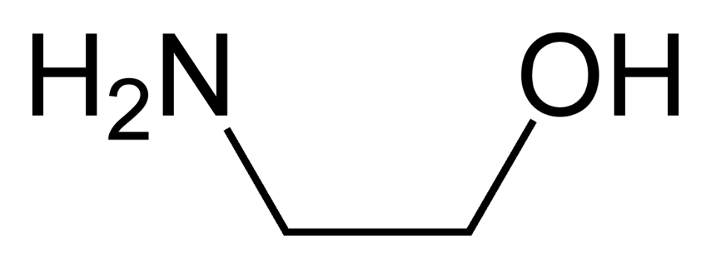
CO2 Capture
30wt% MEA 수용액 이용
MEA: Monoethanolamine , Ethanolamine, 61.084 g/mol
MEA 용액을 가열하면 CO2가 분리
최소 90 mol% 포획
OSBL 45 C, 50 barg
H₂N CH₂CH₂ OH

Slide 7
Utility
냉각수는 32 C로 공급되고 42 C로 배출
보일러 공급수 80 C, 1 barg

Slide 8
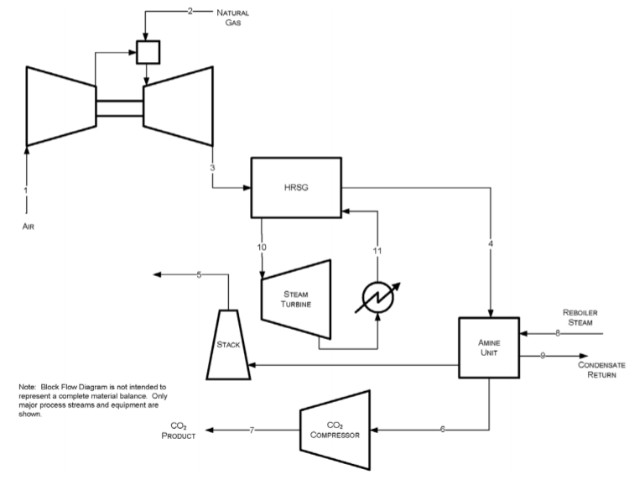
Process Configuration

Slide 9
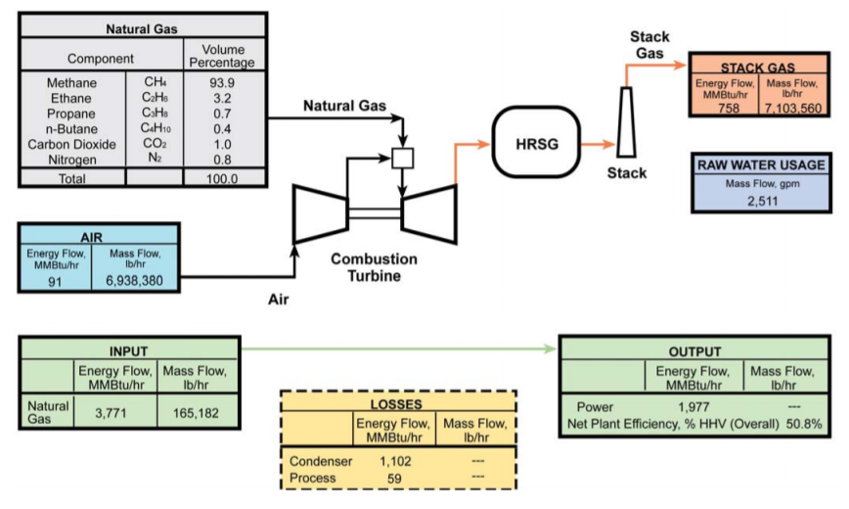

Slide 10
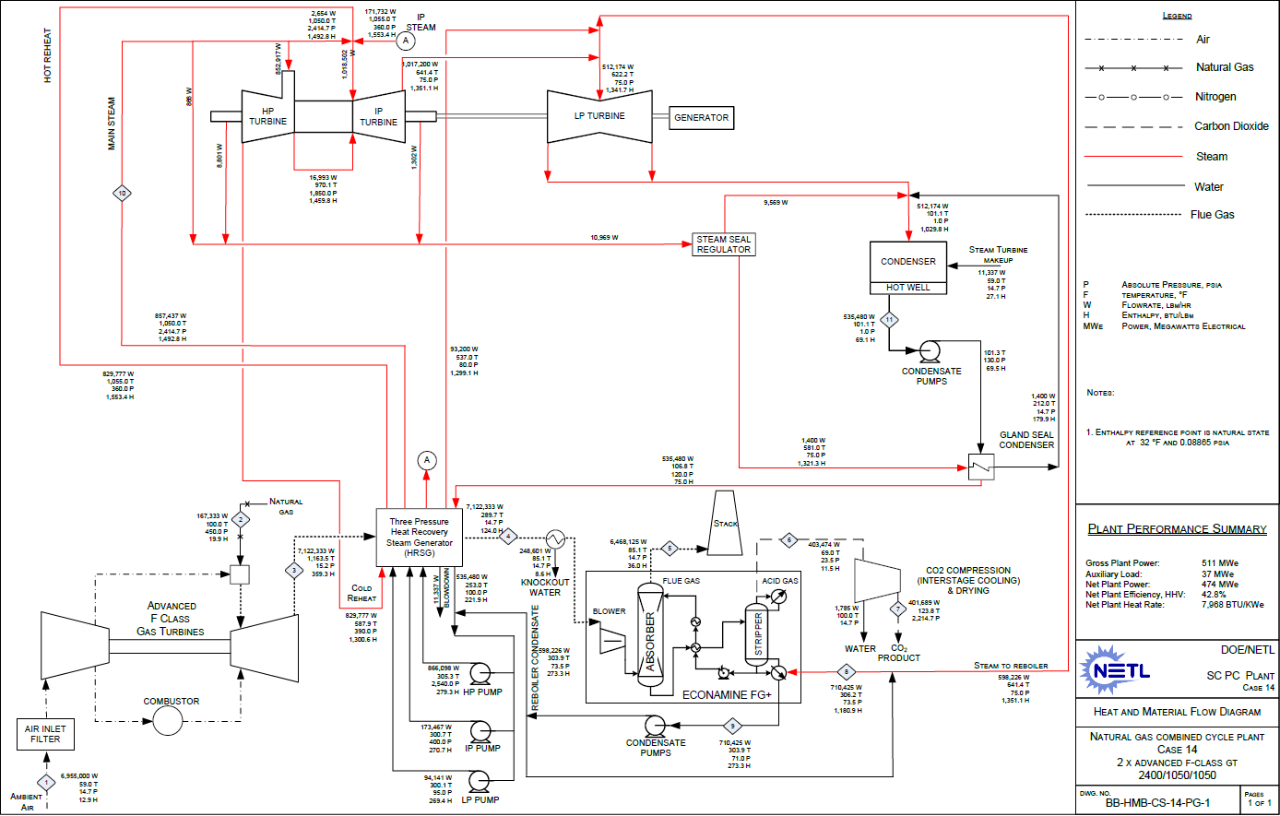

Slide 11
Combustor
천연가스의 완전연소 가정
과량의 O2 공급 가정
반응물 | 생성물 | ΔH (kJ/mol)
CH₄ + 2 O₂ | CO₂ + 2 H₂O | − 891
C₂H₆ + 3.5 O₂ | 2 CO₂ + 3 H₂O | − 1418
C₃H₈ + 5 O₂ | 3 CO₂ + 4 H₂O | − 2027
C₄H₁₀ + 6.5 O₂ | 4 CO₂ + 5 H₂O | − 2635 (N)
 |  | − 2629 (I)

Slide 12
Economic Conditions
천연가스 : 14 $/mmbtu
전기 : 0.11 $/kwh
냉각수 : 0.03 $/m3
99.5wt% MEA : 1.5 $/kg
발전소 수명 : 40년

Slide 13
Report
PFD에는 물질 수지를 따르는 온도, 압력, 유량, 조성 표기
PFD에는 에너지 수지를 따르는 가열, 냉각 열량 표기
Metric 단위를 사용하고 공정에 대한 설명 작성
경제적 분석을 포함할 것
이익을 위해 필요한 최소한의 전기 가격 추정
CO2 저장(Stack cost)은 비용 추정에 포함되지 않음

Slide 14
Point
적절한 상태방정식을 논리적인 근거를 토대로 사용할 것
연소 반응식을 잘 지정할 것
Kinetic data가 필요 없는 Conversion Reactor
MEA는 손실을 보충하고, CW 및 BFW 손실은 무시
HRSG의 approach temp. 조절이 핵심

Slide 15
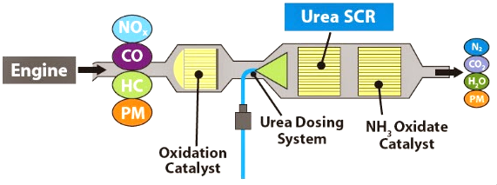
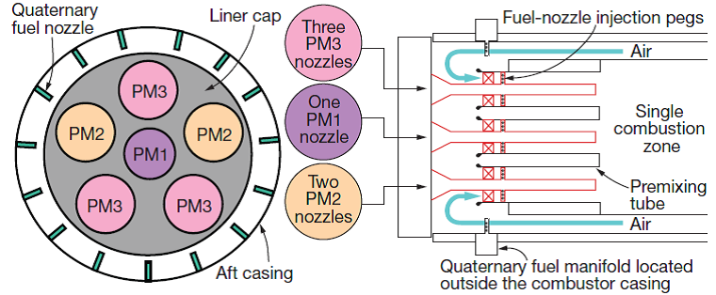
Question
질소 산화물의 처리
SCR(Selective Catalytic Reduction) & DLN(Dry Low NOx)

Slide 16
참조
MEA https://en.wikipedia.org/wiki/Ethanolamine
NGCC https://www.nrc.gov/docs/ML1217/ML12170A423.pdf
Process Equipment cost estimation https://www.osti.gov/servlets/purl/797810/
Combustion Enthalpy https://www.cheric.org/research/kdb/hcprop/cmpsrch.php

